Slide 1
ГБУ ДО ЦППМСП Петродворцового района Санкт –Петербурга «Доверие»
ИЗОГРАФЫ
как средство коррекции дисграфии
у младших школьников
Учитель-логопед Кадетова Екатерина Сергеевна

Slide 2
Изографы – это картинки, на которых слова нарисованы буквами, различным образом расположенные в пространстве и оптически похожие на предмет, в названии которого используются эти буквы.

Slide 3
Сфера применения формирование навыка звуко-буквенного анализа и синтеза, правильного написания словарных слов, развитие орфографической зоркости.
Развитие зрительного восприятия и памяти
Развитие зрительного анализа и синтеза
Развитие пространственной ориентации
Развитие познавательных способностей, памяти, внимания, мышления.
Развитие слухоречевой памяти
Развитие фонематического слуха
Развитие сенсомоторной координации
Развитие орфографической зоркости

Slide 4
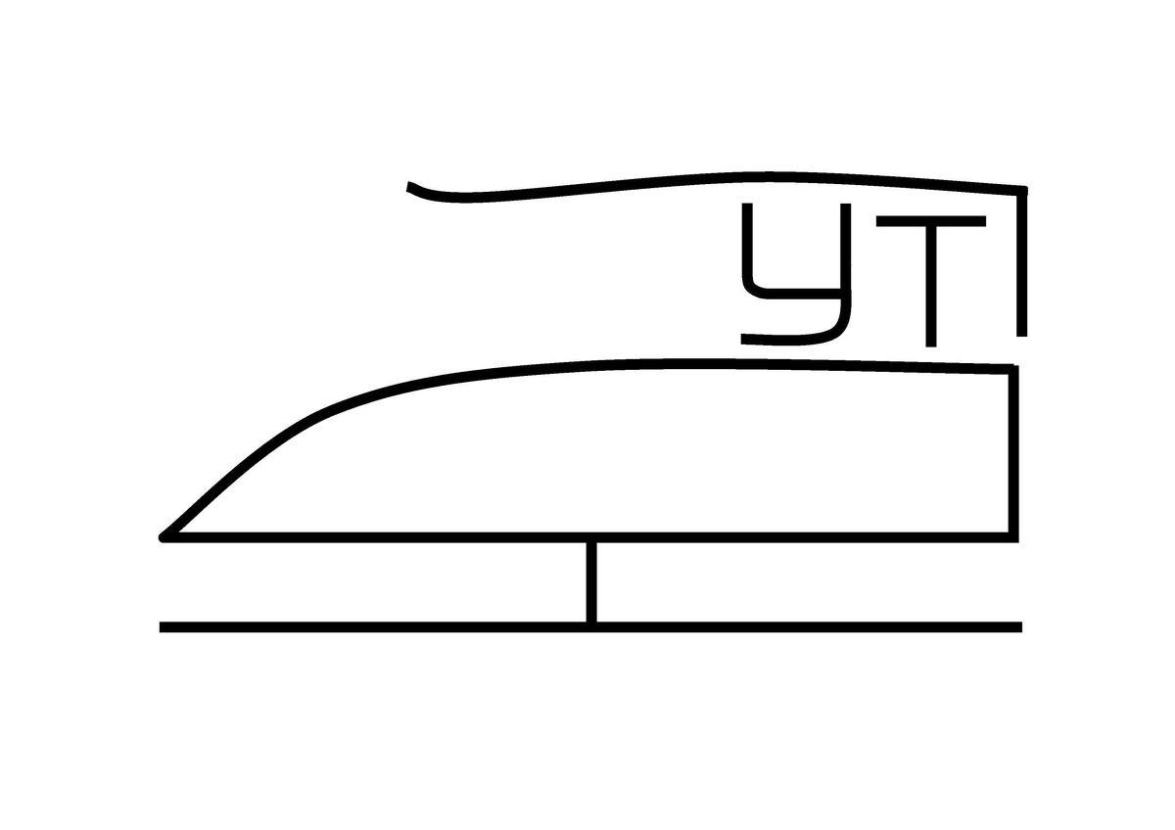
Методика работы с изографами
1.Визуальное определение предмета, зашифрованного в изографе.
2.Рассматривание изографа и нахождение всех букв, «спрятанных» в нём.
3. Выписать все буквы в тетрадь.

Slide 5
Методика работы с изографами
4. Определение орфограммы в этом слове.
5.Выкладывание слова из букв разрезной азбуки.
6. Записывание слова – изографа в тетради, выделив орфограмму.

Slide 6
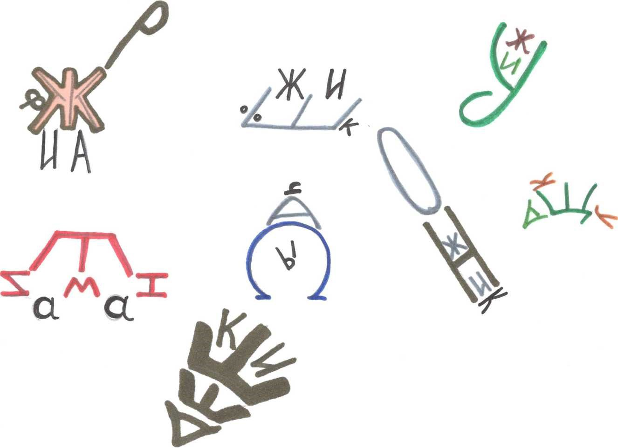
Правописание ЖИ-ШИ, ЧА-ЩА, ЧУ-ЩУ

Slide 7
Методика работы с изографами
7. Произнести слово и назвать звуки, из которого состоит слово.
8. Посчитать количество букв, звуков в слове, определить их место в слове, последовательность.
9.Определить количество гласных и согласных звуков в слове.

Slide 8
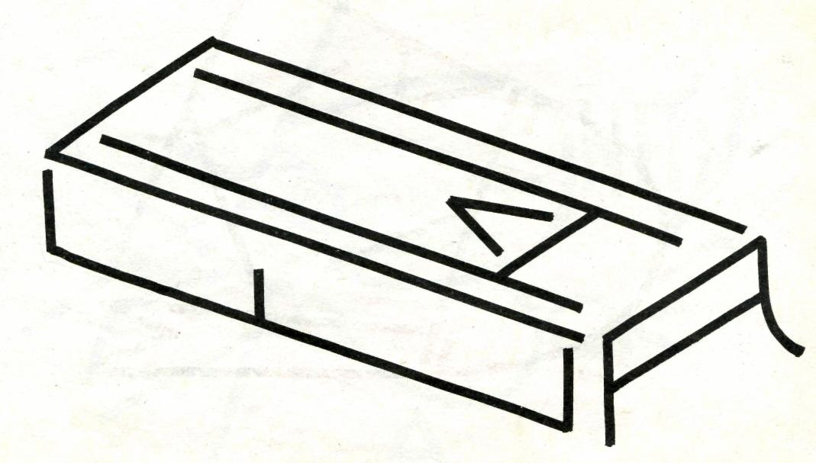
Методика работы с изографами
10.Разделить слова – изографы на слоги. Посчитать слоги.
11. Назвать первый слог, последний слог.
12. Составить предложение, используя слово – изограф.
13. Поднять цифру, соответствующую количеству слов в предложении.
14. Определить место слова-изографа в предложении.

Slide 9
ИЗОГРАФЫ

Slide 10
Спасибо за внимание!

